Slide 1

東京都
東京メトロサイネージセット

Slide 2





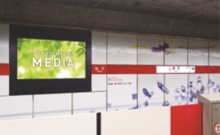
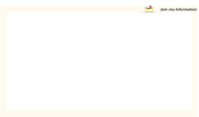

東京メトロ サイネージセット
チラシなどのデータから15秒の動画を制作し、
Yahoo! JAPAN トップページとサイネージで動画広告を実施。
1
既存の静止画データをもとに動画素材を作成
15秒
1タイプ
※お任せBGMのみ付帯されています。
動画ナレーション、効果音の挿入をご希望の場合、別途二次利用オプションをお申込みください。
2
各種メディアに動画広告を掲載
ヤフーブランドパネルは、都道府県や市区郡から自由に何エリアでも選択可能！
PC
OR
スマホ
OR
PC＋
スマホ
東京メトロ 23区内
主要駅のデジタルサイネージ
東京駅、銀座駅、赤坂見附駅、中野坂上駅
選べる掲載期間
5日〜1ヶ月間で自由設定
※平日掲載開始
※設定期間で按分掲載
選べる掲載期間
5日〜1ヶ月間で自由設定
※平日掲載開始
※設定期間で按分掲載
選べる掲載期間
2デバイス
同期間5日～1ヶ月間で実施
※各デバイス同期間にて実施
＜期間＞
1週間（月曜日～日曜日）固定
選べるエリア
掲載保証回数
349,000回
選べるエリア
掲載保証回数
218,000回
選べるエリア
掲載保証回数
242,000回
上記4駅
合計放映回数
102,000回
都道府県
の場合
都道府県
の場合
都道府県
の場合
＜広告到達想定人数 約2,479,138人＞
OR
OR
OR
●●県●●町
ふるさと納税
※30日前に空き枠がある場合のみ出稿可能
※音声は流れません
※広告到達人数は、掲出駅の平均利用者に広告
注視率（ビデオリサーチ調べ）を掛け合わせ
て算出
市区郡 または
都道府県市区郡混合
掲載保証回数
320,000回
市区郡 または
都道府県市区郡混合
掲載保証回数
200,000回
市区郡 または
都道府県市区郡混合
掲載保証回数
222,000回
の場合
の場合
の場合
ジャムム
（メトロアドキャラクター）
※クライアント様判断により、外枠に「ジャムムインフォメーション」と表示可能です
3
遷移先を選択
ご指定のWEBサイト 無償WEBチラシビューアー いずれかをお選びください。
ﾅﾚｰｼｮﾝ挿入や別媒体での使用をご希望の場合はこちら!
［実施料金］
1,000,000円（税別）
プラス12万円のオプションで、動画二次利用 が可能に！
二次利用
オプション
【含まれるサービス】
●お任せ【ナレーター費（性別のみ指定可能）・効果音】 ●音源収録
●完パケ動画データの永久使用権利 ※テレビ局用メディアプリント費は含まれません。
パッケージ内容
15秒動画・バナー制作、ヤフー広告、ビジョン放映料金

Slide 3

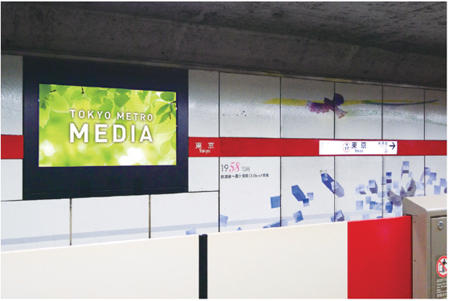
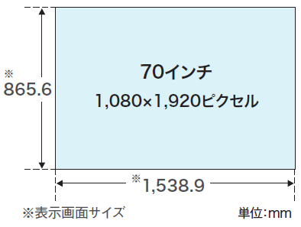
媒体概要
東京メトロサイネージ
【東京メトロサイネージセット媒体概要】
●東京駅、銀座駅、赤坂見附駅、中野坂上駅の各丸ノ内線のホームに12面ずつ設置されているサイネージで放映致します。
●全4駅合計の放映回数は102,000回
※期間は月曜日開始固定で日曜日終了の1週間
■設置駅名：東京駅、銀座駅、赤坂見附駅、中野坂上駅
■面 数：各駅丸ノ内線ホームに12面設置×4駅=計48面
■媒体仕様：フルスペックハイビジョン対応70インチ液晶ディスプレイ
■放映時間：6:00～23:00

Slide 4
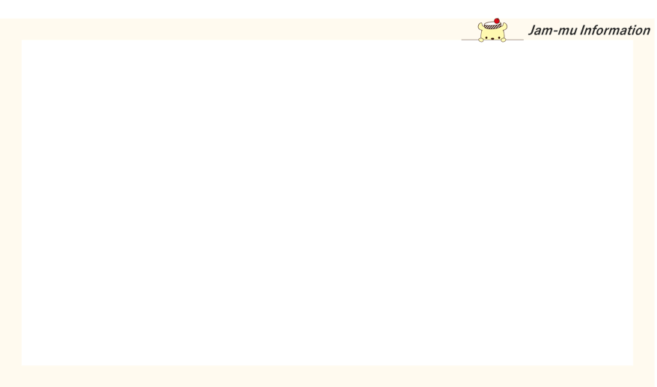
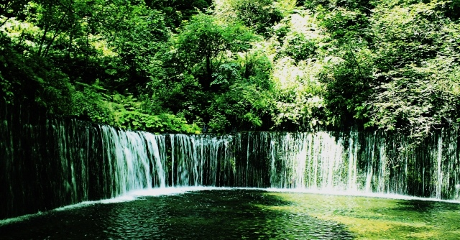
各メディアに関するご留意事項
東京メトロサイネージセット
■ ヤフーについて
・ヤフートップページ広告は掲載デバイスをPC、スマホ、PC＋スマホ併用のいずれかからご指定頂けます。 ※併用指定不可のエリアもございます。
・掲載期間は平日開始の5日～1ヶ月の間でご指定頂けます。
・土日祝日の掲載開始も指定頂けますが不具合時の即対応ができない等の免責事項をご了承頂ける場合のみ対応可能です。
・広告掲載はご指定頂いた期間での案分出稿となります。
・パッケージに含まれる広告は最低掲載数です。広告量の買増しも可能ですのでご希望の場合はご相談下さい。
※エリア判別方法について（PC：ヤフーID登録情報＆IPアドレス／スマホ：ヤフーID登録情報＆WiFi基地局）
■ 東京メトロについて
・本企画は特別枠の為、出稿希望日の30日前に枠の開放を行います。
・丸ノ内線ホーム面の駅（東京駅、銀座駅、赤坂見附駅、中野坂上駅）いずれかの駅が満稿時は他駅での代替調整や出稿期間のご相談をさせていただく可能性がございます。
・枠取りが完了後のキャンセルは一切お受けできません。
・メトロアドキャラクター【ジャムム】とのタイアップ企画です。クライアント様判断により放映動画内の外枠に「ジャムムインフォメーション」と表示可能です。
・放映する動画の音声は流れません。
・広告の意匠につきましては事前に審査をおこないます。
・業種数の規制は行っていないため、同一業種の広告が放映されることがあります。
・急遽素材の変更や放映を中止する場合、作業完了までに時間を要する場合があります。あらかじめご了承ください。
・通信環境やシステム上等の理由から、放映が一時的に中断されたり中止になる可能性があります。いずれの場合も広告料金の払い戻しはいたしません。あらかじめご了承ください。
※外枠「ジャムムインフォメーション」のイメージ
●●県●●町
ふるさと納税
ジャムム
（メトロアドキャラクター）

Slide 5

お問い合わせ先
東京メトロサイネージセット
営業本部
ビジネス開発局 ビジネスプロデュース部
担当者
TEL
MAIL
: 川合 秀典
: 03-5501-7986
: h.kawai.e3r@metro-ad.jp
ご不明な点がございましたらお気軽にお問い合わせ下さい

